Slide 1
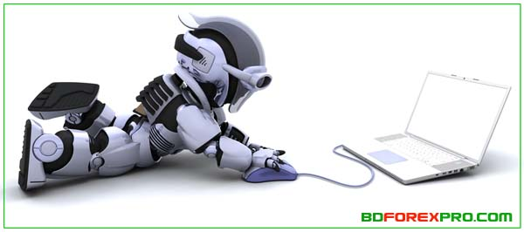
সবাইকে শুভেচ্ছা
Notes:
পাঠ সংশ্লিষ্ট ছবি অথবা যেকোন ছবি দিয়ে শুভেচ্ছা জানানো যেতে পারে।

Slide 2
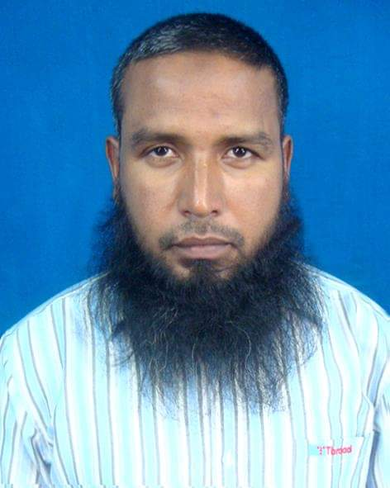
শিক্ষক পরিচিতি
পাঠ পরিচিতি
শ্রেণি : ৮ম
বিষয় : তথ্য ও যোগাযোগ প্রযুক্তি
অধ্যায় : তৃতীয়
পাঠ : ১5
সময় : 50 মিনিট
তারিখ :
মোঃ শরিফুল ইসলাম
প্রভাষক(ইংরেজী)
ছিটমীরগঞ্জ শালনগ্রাম ফাফিল মাদরাসা,
জলঢকা, নীলফামারী।
Notes:
এই স্লাইডটি হাইড করে রাখা যেতে পারে অথবা শিক্ষক ইচ্ছে করলে দেখাতেও পারেন।

Slide 3
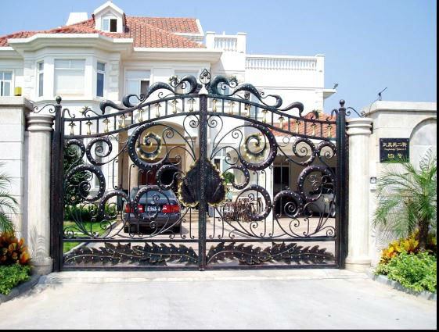
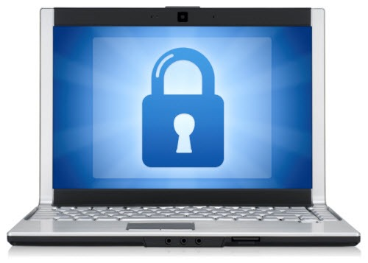
ছবি দেখে চিন্তা করে বলো
তথ্য প্রযুক্তি ব্যবহারে কি নিরাপত্তার প্রয়োজন আছে?
বাড়ির বাহিরের দরজা কেন ব্যবহার করা হয়?
বাড়ির নিরাপত্তার জন্য।
Notes:
বিভিন্ন প্রশ্ন উত্তরের মাধ্যমে পাঠ ঘোষণা করা যেতে পারে।

Slide 4
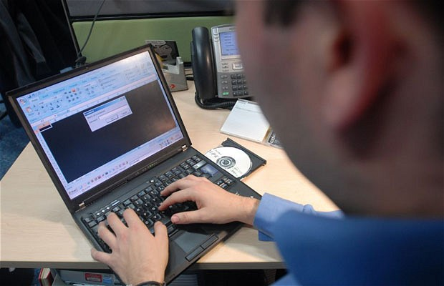
আজকের পাঠের বিষয়
নিরাপত্তাবিষয়ক ধারণা

Slide 5
শিখনফল
এই পাঠ শেষে শিক্ষার্থীরা …
১। ফায়ারওয়াল সম্পর্কে বর্ণনা করতে পারবে;
২। হ্যাকিং ও হ্যাকার-এর বর্ণনা দিতে পারবে;
৩। ‘Captcha’ ব্যাখ্যা করতে পারবে;
4। নেটওয়ার্ক অচল হলে কী ঘটে তা ব্যাখ্যা করতে পারবে।
Notes:
এই স্লাইডটি হাইড করে রাখা যেতে পারে।

Slide 6
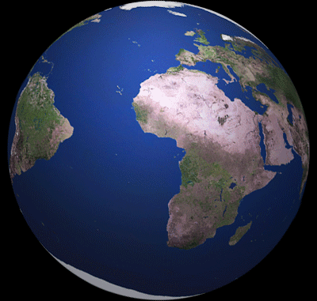
ইন্টারনেট
ফায়ারওয়াল
হোম নেটওয়ার্ক
নিরাপত্তার অদৃশ্য দেয়াল
Notes:
চিত্রে কী ঘটছে? লাল ও সবুজ চিহ্নেরমধ্যে কি কোন পার্থক্য আছে?

Slide 7
চিত্রটিতে কী ঘটছে?
নিরাপত্তার অদৃশ্য দেয়াল
Notes:
লাল চিহ্নটি ইন্টারনেটের‍শত্রু আর সবুজ সংকেতটি বন্ধু। আর এই জন্য ফায়ারওয়াল ব্যবহার করা হয়।

Slide 8
একক কাজ
ফায়ারওয়াল কী এবং কেন?
Notes:
নিরাপত্তার অদৃশ্য দেওয়ালকে ফায়ারওয়েল বলে।

Slide 9
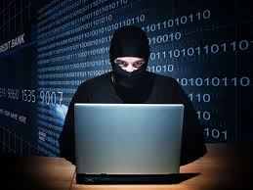
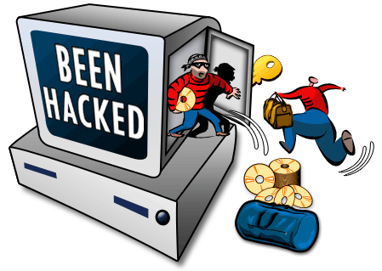
হ্যাকিং ও হ্যাকার
অসাধু মানুষেরা অন্যের এলাকায় প্রবেশ করে তার তথ্য দেখে, সরিয়ে নেয় কিংবা অনেক সময় নষ্ট করে দেয়।
যারা হ্যাকিং করে তাদেরকে বলে হ্যাকার।
Notes:
মুখোশ পরা লোকগুলো কি চেনা যায়? লোকগুলো কেন মুখোশ পরে আছে? মুখোশ পরা লোকগুলো কী করছে?

Slide 10
নিরাপত্তা
কেউ যেন এই নিরাপত্তার দেয়াল ভেঙে ঢুকতে না পারে সেই চেষ্টা করা হয়।
প্রত্যেক কম্পিউটার বা নেটওয়ার্কেরই নিজস্ব নিরাপত্তাব্যবস্থা থাকে।
Notes:
ল্যাপটপের ছবিতে কেন তালার ছবি দেখা যায়?

Slide 11
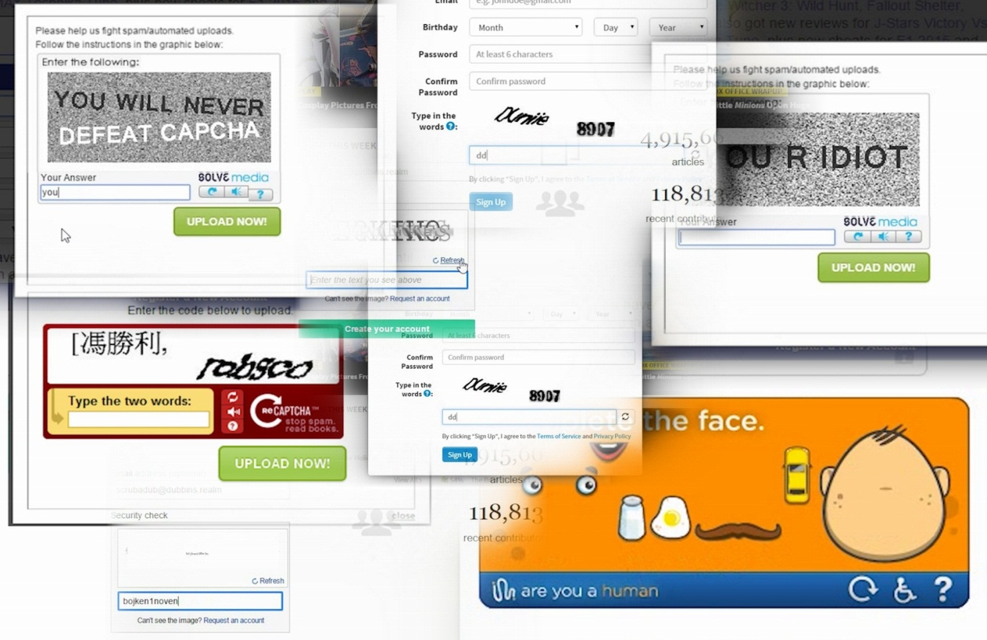
জোড়ায় কাজ
‘Captcha’কেন ব্যবহার করা হয়?
Notes:
মানুষ এবং রোবর্ট চেনার জন্য `Captcha’ ব্যবহার করা হয়।

Slide 12
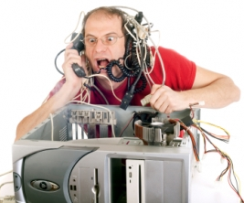
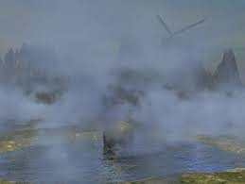
নেটওয়ার্ক অচল হলে কী হতে পারে?
তথ্য যোগাযোগে বিপর্যয় নেমে আসবে।
Notes:
নেটওয়ার্ক অচল হলে কী হতে পারে? সারা পৃথিবীতে কেন বিপর্যয় নেমে আসবে?

Slide 13
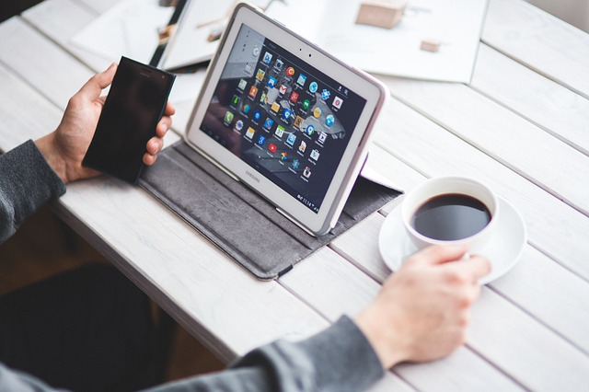
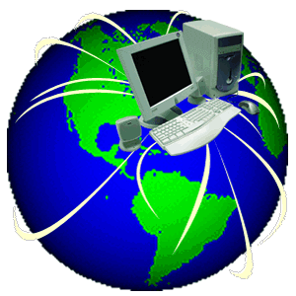
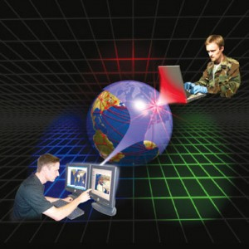
তথ্যপ্রযুক্তি ও নেটওয়ার্ক
আমরা তথ্যপ্রযুক্তি ও নেটওয়ার্কের উপর নির্ভর করতে শুরু করেছি।
Notes:
কেন আম

Slide 14
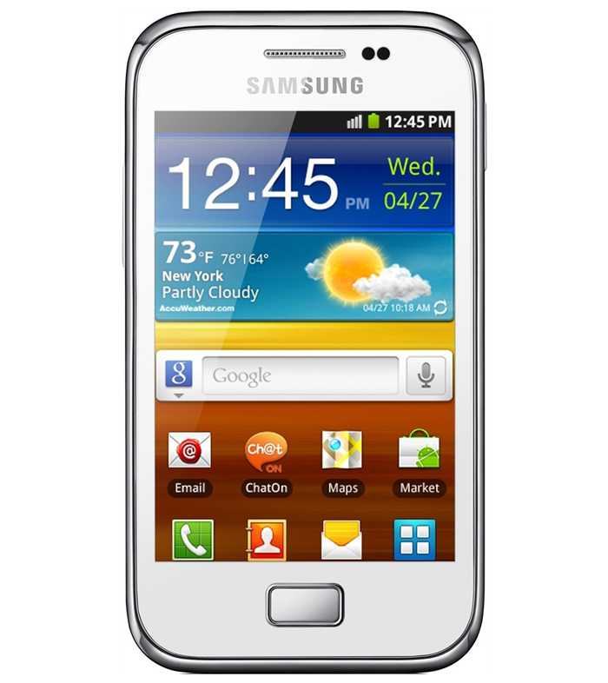
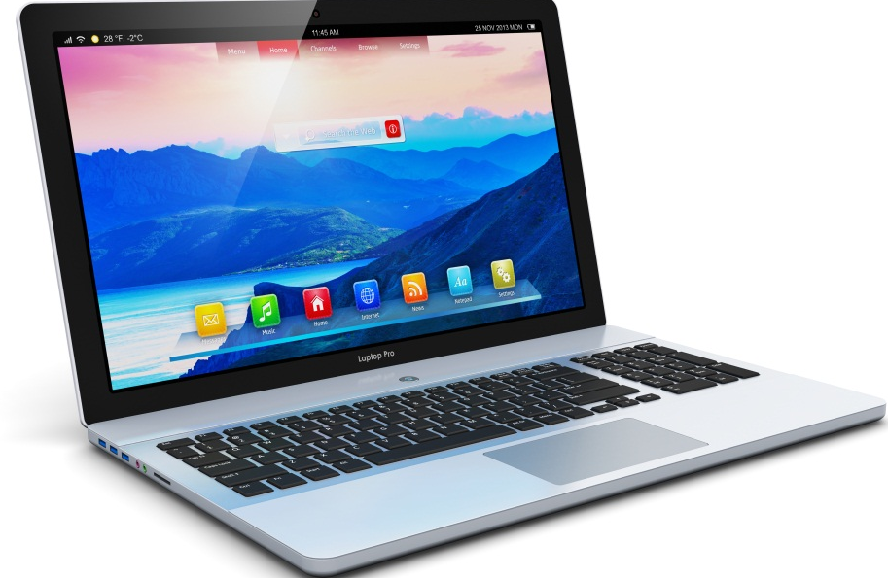
নেটওয়ার্কগুলো সচল রাখার জন্য প্রয়োজনীয় সব রকম ব্যবস্থা করা হয়।

Slide 15
আইনস্টাইন ও জিলার্ড
আইনস্টাইন ও সত্যেন বোস
বাম পাশের আইন আইনস্টাইন এবং জিলার্ডের ছবিটিতে জিলার্ডের মাথা বদলে বিজ্ঞানী সত্যেন বোসের মাথা বসিয়ে ডান পাশের ছবিটি তৈরি করে ইন্টারনেটে রেখে দেওয়া আছে। আসল ছবিটির কথা না জানলে মানুষ ভুল তথ্য বিশ্বাস করে ফেলবে।

Slide 16
দলগত কাজ
নেটওয়ার্ক অচল হলে পৃথিবীতে কী ধরনের বিপর্যয় নেমে আসতে পারে তার একটি তালিকা তৈরি কর।

Slide 17
×আবার চেষ্টা কর
মূল্যায়ন
√ উত্তর সঠিক হয়েছে
১। অন্যের ওয়েবসাইটে গোপন অংশে অবৈধভাবে ঢুকে পড়াকে কী বলা হয়?
(ক) স্মাগলিং
(খ) হ্যাকিং
(গ) ট্যাগিং
(ঘ) ব্রাউজিং
২। হ্যাকিং কোন ধরনের কাজ?
(ক) অনৈতিক
(খ) অযৌক্তিক
(গ) নৈতিক
(ঘ) যৌক্তিক
Notes:
মূল্যায়নের প্রশ্নে ট্রিগার-এর ব্যবহার করা হয়েছে । অপশনগুলো ক্লিক করে সঠিক উত্তর জানা যাবে।

Slide 18
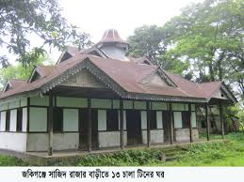
বাড়ির কাজ
আইসিটি ব্যবহারে নিরাপত্তার বিষয়টি কিভাবে কাজে
লাগাবে তার একটি পরিকল্পনা তৈরি কর।

Slide 19
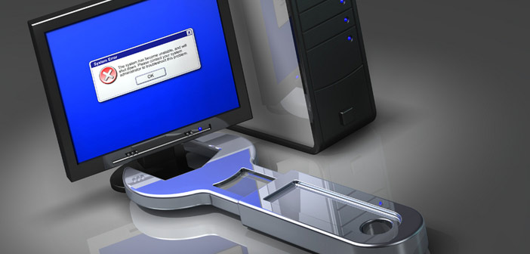
সবাইকে ধন্যবাদ

